Slide 1
Referointi: Tekstistä toiseksi
Noora Helkiö, Eveliina Korpela, Päivi Salminen

Slide 2
Tavoitteet
Opetella referoimaan (kirjoittamaan lyhyesti) tärkeimmät asiat luetusta ja kuullusta selkeästi ja ymmärrettävästi.
Saada työkaluja siihen, miten löytää tekstistä tärkeimmät asiat.
Opiskella referointitekniikan perusteet.

Slide 3
Referointi: lämmittely
Tee parin kanssa. Kerro parille tarkasti, mitä teit viikonloppuna (2–3 min). Kuuntele, mitä pari teki.
Kerro sen jälkeen toiselle parille, mitä sinun pari teki viikonloppuna (1 min). Pari kertoo, mitä sinä teit. Kuunnelkaa myös toisen parin viikonlopun tapahtumat.
Pohtikaa, mitä kerroitte. Miksi valitsitte juuri ne asiat?
Notes:
Tausta-ajatus: referointia tehdään arjessa koko ajan. Esimerkiksi viikonlopusta ei kerrota kronologisesti kaikkea (heräsin aamulla klo 9, nousin sängystä klo 9.30, menin pesemään hampaat…) vaan keskeiset, kiinnostavat asiat. Vrt. Kerro, mitä palaverissa puhuttiin? Kerro, mitä luennolla käsiteltiin? Mitä elokuvassa tapahtui?

Slide 4
Mitä referointi on?
Referointi on keskeisten asioiden tiivistämistä omin sanoin.

Slide 5
Mitä referointi on?
Keskeiset asiat: aihe, mitä aiheesta sanotaan, tekstilaji, tekstin tavoite
Tiivistäminen: lyhentäminen, valitseminen, yhdistäminen
Omin sanoin: toisella tavalla kuin pohjatekstissä

Slide 6
Referaatti
referaatti = a summary; a brief report
referoida = to summarize
Lue HUMAKin Pienestä oppaasta kirjoittamiseen osio Referaatti (linkki materiaaliin)
Millainen teksti referaatti on?
Miten se eroaa alkuperäisestä tekstistä? Mitä referaatissa on? Mitä referaatissa ei ole?

Slide 7
Referointi tutkimuskirjoittamisessa
Koko tekstiä ei referoida vaan lähdetekstistä valitaan oman työn kannalta tärkeää tietoa.
Referointi osoitetaan lähdeviitteellä, ja tekstin tarkemmat tiedot selviävät lähdeluettelosta.

Slide 8
Referointia harjoittelemaan
Notes:
Powerpoint-esityksen rinnalla voi hyödyntää opiskelijan osion materiaalia ja tehtäviä Referointiharjoituksia 1: tekstistä toiseksi.

Slide 9
Harjoituksen uutisteksti
Harjoituksissa käytetään esimerkkinä Tieteessä tapahtuu -lehden uutista (8.12.2022) Ilmastopaneelin raportti: Erityisesti ruokavalinnat vähentäisivät tehokkaasti kuluttajien päästöjä (linkki).

Slide 10
Referoinnin työvaiheet
Tekstiin tutustuminen ja lukemisen strategiat
Muistiinpanot keskeisistä asioista
Referaatin aloitus: Kuka? Missä? Milloin? Mitä?
Referoinnin keinoja
Referaatin rakenne

Slide 11
Lukeminen ja muistiinpanot

Slide 12
Tekstiin tutustuminen ja lukemisen strategiat
Silmäile
Tutustu
Lue
Tee muistiinpanot

Slide 13
Tekstin avaaminen 1/2
Aloita otsikoista
Lue otsikot, pää- ja väliotsikot: mistä teksti kertoo?
Aiemmat tiedot ja mielikuvat Mitä tiedät aiheesta? Mitä haluaisit tietää? Mitä sanastoa tiedät aiheesta? Kirjoita ylös tuttuja sanoja, jotka liittyvät aiheeseen ja jotka muistat.
Silmäile teksti läpi Kirjoita ylös avainsanoja (=tärkeitä sanoja) otsikoista, ingresseistä, kuvista ja kuvateksteistä.

Slide 14
Tekstin avaaminen 2/2
Arvioi oleellinen Ymmärsitkö tekstistä tärkeimmän vai pitäisikö teksti lukea vielä tarkemmin?
Lue teksti kokonaan tai osin
Tee muistiinpanoja, alleviivauksia, ajatuskarttoja.
Kerää tekstissä toistuvat sanat ja tarkista, että ymmärrät ne.
Hyödynnä muistiinpanoja referaatin runkona.

Slide 15
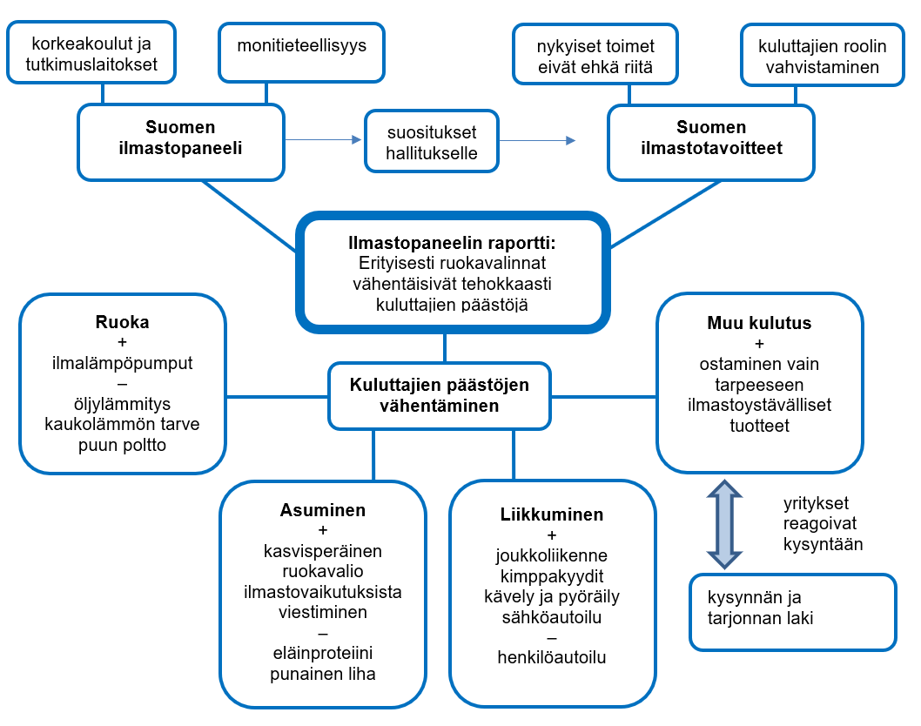
Ajatuskartta tekstistä

Slide 16
Referaatin aloittaminen

Slide 17
Referaatin aloitus
Esittelyvirke kertoo alkuperäisen tekstin kirjoittajan sekä julkaisuajan ja -paikan.
Usein esittelyvirkkeessä kuvataan myös tekstin aihe ja tekstilaji.

Slide 18
Täydennä tekstin aiheesta kertova virke esittelyvirkkeeksi 1/2
Suomen ilmastopaneelin raportissa kartoitetaan, mitkä kuluttajien valinnat voivat vähentää ilmastopäästöjä.
Lisää kirjoittaja ja/tai julkaisupaikka:
Tieteessä tapahtuu -lehdessä kerrotaan Suomen ilmastopaneelin raportista. Raportissa kartoitetaan, mitkä kuluttajien valinnat voivat vähentää ilmastopäästöjä.

Slide 19
Täydennä tekstin aiheesta kertova virke esittelyvirkkeeksi 2/2
Lisää julkaisuaika:
Tieteessä tapahtuu -lehdessä 8.12.2022 kerrotaan Suomen ilmastopaneelin raportista. Raportissa kartoitetaan, mitkä kuluttajien valinnat voivat vähentää ilmastopäästöjä.
Lisää tekstilaji:
Tieteessä tapahtuu -lehden uutisessa 8.12.2022 kerrotaan Suomen ilmastopaneelin raportista. Raportissa kartoitetaan, mitkä kuluttajien valinnat voivat vähentää ilmastopäästöjä.

Slide 20
Täydennä sitten esittelyvirkettä
Taustoittava virke: Raportin arvion mukaan nykyiset toimet eivät riitä siihen, että Suomi saavuttaa ilmastotavoitteet.
Referaatin jäsennystä kuvaava virke: Ensin tuodaan esiin ruoan vaikutukset ilmastopäästöihin. Seuraavaksi tarkastellaan asumisen ja liikkumisen päästöjä. Lopuksi arvioidaan tavaroiden ja palvelujen kuluttamista.
Sisältövirkkeet: Raportissa esitetään kuluttajan voivan vähentää päästöjä vaihtamalla kasvipohjaiseen ruokavalioon ja vähentämällä lihan kulutusta. Asumisessa päästöjä voi vähentää etenkin vaihtamalla lämmitysmuotoa öljylämmityksestä ja puun polttamisesta esimerkiksi kaukolämpöön ja ilmalämpöpumppuun…

Slide 21
Referoinnin kielellisiä keinoja

Slide 22
Referoinnin keinoja
Viittaa (to refer) referaatissa alkuperäiseen tekstiin.
Viittaaminen osoittaa, että kyseessä on referointi.
Valitse referointiin neutraaliverbi.
Esim. Raportissa todetaan... Seppälä kertoo... Suomen ilmastopaneelin mukaan...

Slide 23
Referoinnin keinoja
Kirjoittajan mukaan -rakenne: Raportin mukaan kasvisperäinen ruokavalio vähentää päästöjä.
Että-lause: Raportissa esitetään, että kuluttaja voi vähentää päästöjä vaihtamalla kasvisperäiseen ruokavalioon.
Lauseenvastike: Raportissa esitetään kasvisperäisen ruokavalion vähentävän päästöjä.
Tiivistetty kuvaus: Raportti arvioi kasvisperäisen ruokavalion vähäpäästöisemmäksi kuin sekasyönnin.
Sitaatti, lainaus sanasta sanaan: Ilmastopaneeli toteaa: ”kuluttajien roolin vahvistamiselle on ilmastopolitiikassa selkeä tarve”. Muista lainausmerkit!

Slide 24
Referointiverbejä 1/2
Kuvailevia verbejä:
todeta, sanoa, kirjoittaa, kertoa, korostaa, esittää, mainita, tarkastella, havaita, huomauttaa, ilmaista, jatkaa, kuvata, käsitellä, lausua, lisätä, selostaa, verrata, luetella, nimetä, kiinnittää huomiota, tuoda esille/julki, yhtyä jonkun ajatuksiin, olla jotakin mieltä…

Slide 25
Referointiverbejä 2/2
Asennoitumista ilmaisevia verbejä:
väittää, luulee, sanoo aivan oikein, kiistää, kumota, myöntää, vastustaa, nimittää, kutsua, ehdottaa, suositella, olettaa…

Slide 26
Referointiverbin valinnasta
Referoinnissa käytetään yleensä neutraaleja verbejä. Kantaaottavan verbin käyttö pitää aina perustella. Verbillä voi myös kertoa, miten isossa roolissa referoitu asia on alkuperäisessä tekstissä.
Tarkista verbin merkitys Kielitoimiston sanakirjasta tai ConLexiksestä.

Slide 27
Referointiverbien merkityseroja
Tehkää jana, jonka ääripäät ovat neutraali ja kantaaottava.
Sijoittakaa janalle merkityksen mukaan seuraavat verbit: sanoa, korostaa, kuvailla, väittää, esittää, kertoa, luulla, selostaa. Voitte etsiä tietoa verbien merkityksistä sanakirjasta.
Verratkaa eri ryhmien janoja ja keskustelkaa, missä tilanteissa eri verbit sopivat referointiin ja missä eivät.

Slide 28
Referaatin rakenteesta

Slide 29
Referaatin rakenne
Jäsennä (= järjestä) muistiinpanot: Mitkä asiat liittyvät yhteen? Missä järjestyksessä asiat kannattaa kertoa?
Referaatin ei tarvitse noudattaa alkuperäisen tekstin rakennetta ja esitysjärjestystä.

Slide 30
Asiasta toiseen
Sido tekstin osat yhteen sanoilla:
Aluksi, seuraavaksi, lopuksi…
Ensin, sitten…
Ensiksi, ensinnä, toiseksi, kolmanneksi…
Yhtäältä, toisaalta…

Slide 31
Tee referaatti
Käytä apuna ajatuskarttaa/muistiinpanoja.
Kerro pääasiat.
Kerro alkuperäisen tekstin kirjoittaja, otsikko, julkaisupaikka ja -aika.
Kirjoita omin sanoin.
Kirjoita alkuperäistä tekstiä lyhyempi teksti.
Kirjoita preesensissä.
Viittaa alkuperäiseen tekstiin.
Esim. Virtasen mukaan… Virtanen kertoo, että…

Slide 32
© Noora Helkiö, Eveliina Korpela, Päivi Salminen
Tekstitaidot: Referointi. Tekstistä toiseksi -materiaali, kesäkuu 2023, jonka tekijät ovat Noora Helkiö, Eveliina Korpela ja Päivi Salminen, on lisensoitu Creative Commons Nimeä 4.0 Kansainvälinen –lisenssillä. Materiaali on saatavilla osoitteessa Kielibuusti.fi.

